Slide 1
Het perspectief kleurt wat we zien!

Slide 2

Luister goed
Vanuit wie/wat is dit geschreven?

Slide 3
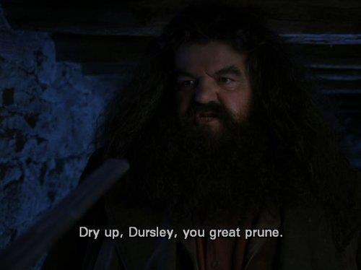
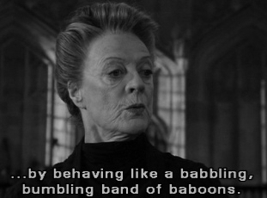
Taalgebruik en perspectief
Hoe iemand iets ziet en ergens over denkt heeft te maken met wat hij bijvoorbeeld heft meegemaakt
Komt tot uiting OOK in het TAALGEBRUIK

Slide 4
Waar zijn we eerder tegengekomen dat je moest kiezen uit een personage?
Kies uit je drie verhalen 1 gebeurtenis, of verzin een nieuwe gebeurtenis
Kies 3 perspectieven/personages van waaruit je deze gebeurtenis beschrijft
Maak bij ieder personage een woordweb
5 minuten: go, go, go

Slide 5

Wissel even uit geef feedback: kun je nog iets bedenken, aanvullen?

Slide 6

Schrijf je verhaal/verhaalfragment

Slide 7

Lees elkaars verhaal en schrijf een tip/top op

